Slide 1

Reflexión con Valor
Atentos a los Peligros del Entorno
Gerencia de Seguridad y Salud Ocupacional
21de agosto de 2015

Slide 2
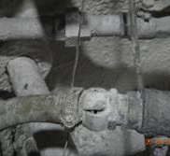
Atentos a los Peligros del Entorno
Incidente
20.08.15: Al momento que Operador Planta procede a realizar inspección de novedad entregada al inicio del turno, la que informaba de una condición de filtración de lechada de cal en la adición al chute de alimentación del molino unitario 1, salpica lechada de cal al cuerpo y ojos del trabajador.
Unión chicago desde donde se proyecta lechada de cal al ojo Derecho
Peligro: Fuente, situación, acto o condición física (ya sea a las personas, materiales, equipos, ambiente laboral) con el potencial cierto de causar eventos negativos o daños en el lugar de trabajo.
¿Identificamos los peligros de nuestro entorno?

Slide 3
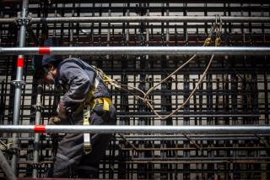
¿Controlamos los riesgos?
Riesgo: Combinación de la probabilidad de ocurrencia de un evento o exposición peligrosa y la gravedad de la lesión o enfermedad del trabajo causada por el evento o exposición.
¿Cuándo nos encontramos con un peligro, controlamos el riesgo asociado a él??
¿Cómo?
Jerarquía de Controles ante un Peligro
6. Eliminación
5. Sustitución
4. Control de ingeniería
3. Señalética
2. Control Administrativo
1. EPP
¿Cuáles conocemos y ocupamos?

Slide 4
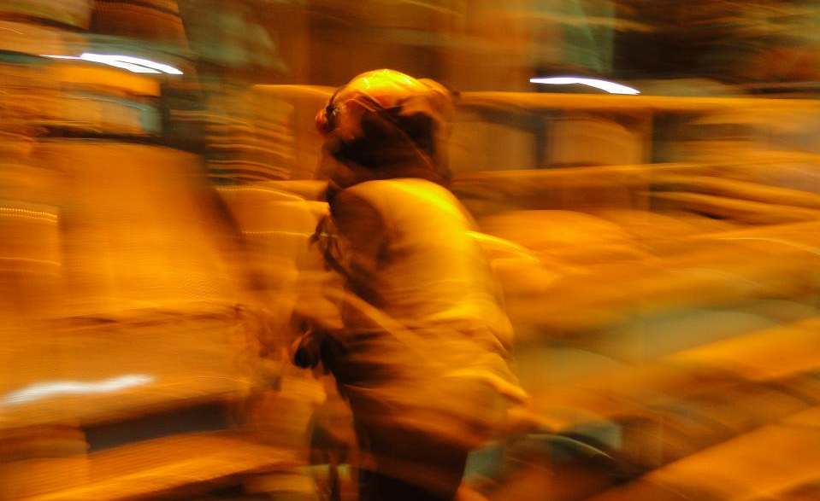
Un alza preocupante
Tras 2 meses sin accidentes, en una semana ya van 2 accidentes CTP, lo que es una preocupante alza en la accidentalidad de nuestra División.
REFLEXIONEMOS
¿Con qué tipo de energías convivimos en nuestro trabajo, las identificamos como un peligro?
¿Tenemos y usamos el EPP adecuado para realizar nuestra tarea?
¿Aplicamos la ART y la Tarjeta Verde, si corresponde?
No olvide: Volver sanos y salvos a nuestros hogares depende de nosotros, mantengamos conductas seguras de trabajo y pongamos ojos y mente en la tarea, siempre.

